Slide 1

Система мониторинга с WiFi покрытием
на производственной площадке
Студенты групп М24-Ш02, Ш04 Галеева М.Э., Мельников В.Е., Николаев С.С.
MG
Москва, 2025

Slide 2



Рыночный спрос: рост спроса на IoT-решения в промышленности
1
Увеличение производительности
2
Снижение затрат
3
Повышение конкурентоспособности

Slide 3

Система мониторинга с WiFi покрытием
на производственной площадке
Система передачи данных
Фактическое название проекта
Название для пользователя
WiFactory:
Умный мониторинг производства в реальном времени
Archangel
«Продвигающее» название
«Популярное» название

Slide 4

Преимущества технологии
1
Мониторинг в реальном времени
2
Оптимизация ресурсов
Получение точных данных о состоянии оборудования и процессах.
Эффективное использование ресурсов, таких как энергия и материалы.
3
Снижение рисков
Проактивное выявление и устранение потенциальных проблем.
Потенциальные пользователи
Владелец предприятия/топ-менеджер/аналитик
Оператор технологического процесса
Обслуживающий персонал предприятия

Slide 5
Цели проекта: обеспечить единую информационную среду данных
1
Обеспечение прозрачной визуализации состояния производственного процесса
Сбор, обработка, управление и хранение данных для возможности дальнейшей аналитики
2
3

Slide 6
Ролевая модель проекта
Участник проекта | Обязанности
Николаев Савелий Сергеевич М24-Ш04 | Определение функциональных требований к системе, разработка программного обеспечения, прототипирование MVP
Мельников Вадим Евгеньевич М24-Ш02 | Подключение системы к базе данных, разработка API, тестирование MVP, доработка программного обеспечения
Галеева Мария Эдуардовна М24-Ш02 | Анализ потребностей, оформление документации и подготовка презентации, проектирование интерфейса приложений

Slide 7
Технологическая дорожная карта
15.01.2025 – 25.01.2025
1
Этап 1
Анализ требований
25.01.2025 – 25.02.2025
2
Этап 2
Разработка и тестирование программного обеспечения
25.02.2025 – 25.04.2025
3
Этап 3
Разработка прототипа системы (MVP) + предоставление MVP Заказчику (25.04.2025)
25.04.2025 – 31.06.2025
4
Этап 4
Разработка финального продукта
31.06.2025
5
Этап 5
Сдача документации и защита проекта

Slide 8


Этап: Анализ требований и проектирование
Сбор и анализ требований заказчика
Разработка технического задания
Проектирование архитектуры системы
Разработка плана реализации проекта

Slide 9

Этап: Разработка и тестирование программного обеспечения
Разработка программного обеспечения
Проведение юнит-тестирования
Проведение системного тестирования

Slide 10

Этап: разработка прототипа системы (MVP)
Установка и настройка программного обеспечения
Сборка аппаратной части
Предоставление MVP Заказчику
Тестирование системы в реальных условиях

Slide 11
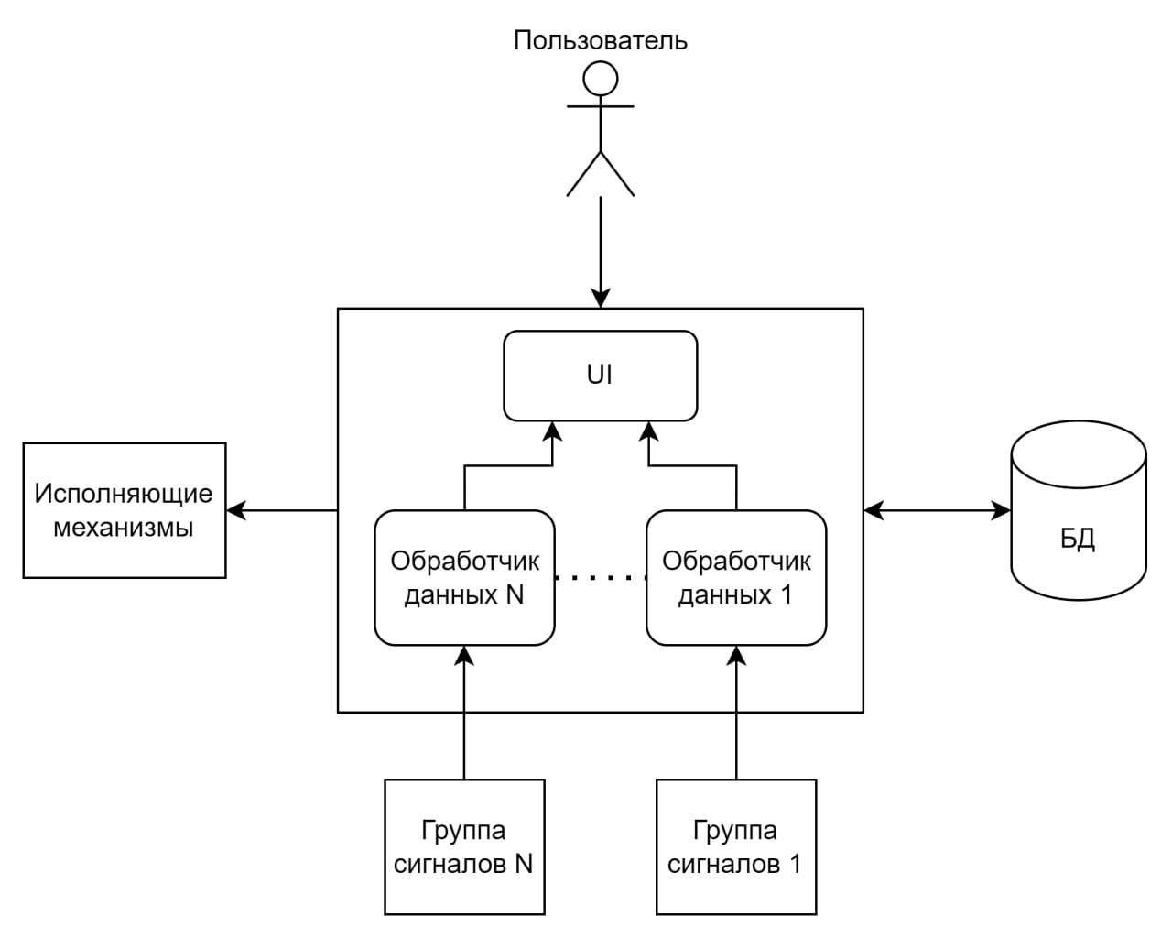
Minimal Valuable Product: Архитектура

Slide 12

Этап: разработка финального продукта
Доработка программного обеспечения
Исправление ошибок, выявленных на этапе тестирования
Валидация системы

Slide 13
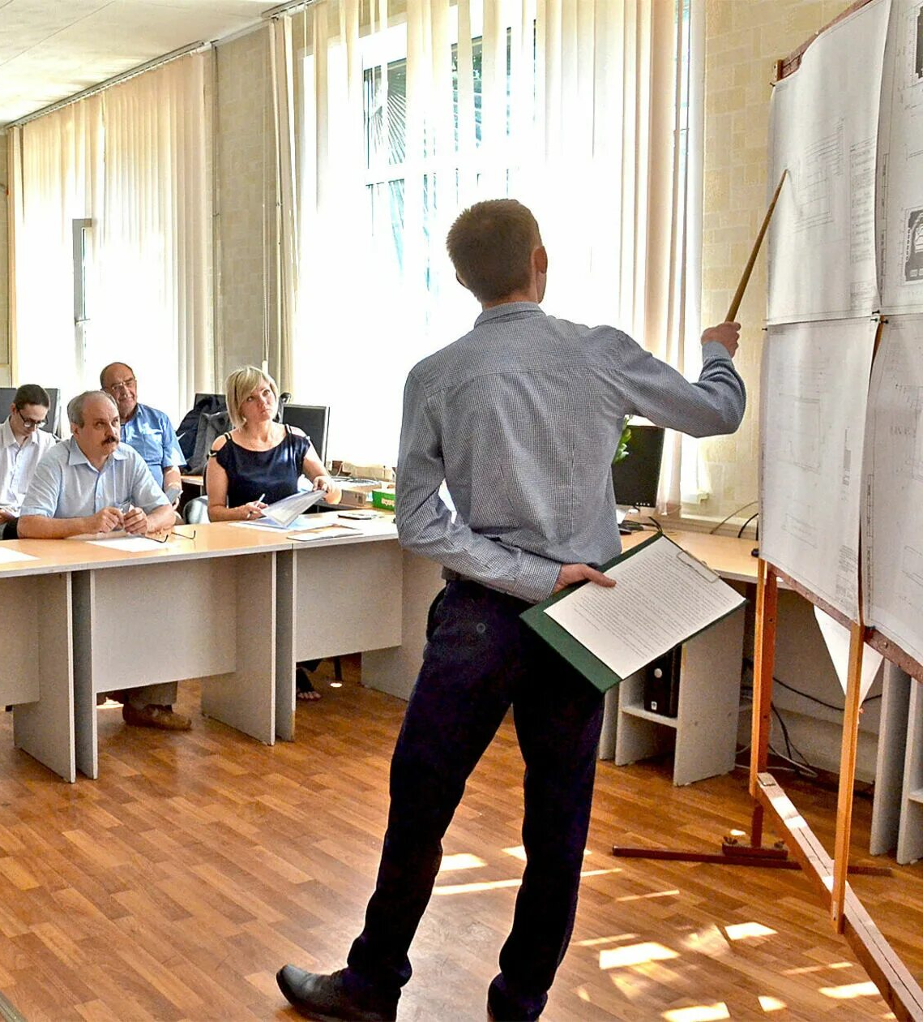
Этап: Документирование и сдача проекта
Оформление проектной, конструкторской и эксплуатационной документации
Передача документации Заказчику
Защита проекта

